Slide 1
Wielka i mała litera: „C,c”
Propozycje zabaw, które pozwolą Wam poznać kształt i sposób kreślenia tej litery.

Slide 2
Kochane Przedszkolaki!
Na początek naszej przygody z nowymi literami zachęcamy Was do przeczytania wierszyka – może ktoś będzie chciał zrobić to zupełnie sam?:
Cyku, cyku – zegar cyka.
Cyryl zmierza do kocyka.
Cyka zegar – cyku, cyku,
Cyryl zasnął na kocyku.

Slide 3
Spróbujcie odpowiedzieć:
Co robił zegar w wierszu?
Kto zmierzał, czyli szedł do kocyka?
Na czym zasnął Cyryl?
Jak myślicie, kim jest Cyryl?

Slide 4
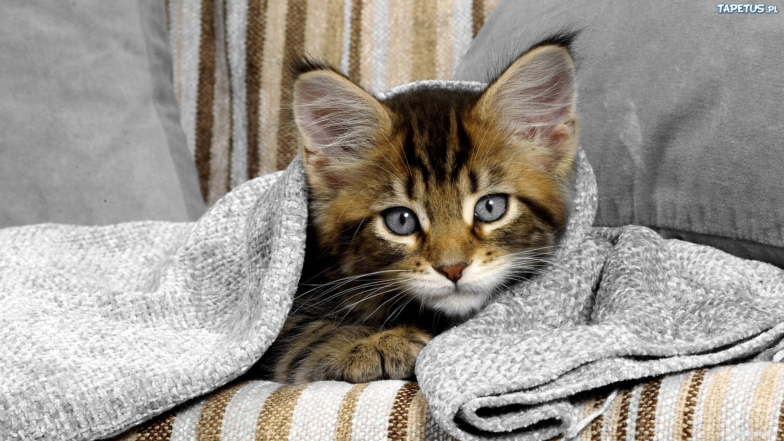
Spójrzcie, oto i Cyryl!
Cyryl to imię kota ☺ Jaki dźwięk słyszycie na początku tego imienia?

Slide 5
Spróbujcie teraz powiedzieć jak najwięcej słów, w których słychać na początku ten sam dźwięk.
Możecie zrobić rysunki na kartce.

Slide 6
Spójrzcie na ten obrazek. Co to może być? Jaka to pora: dzień, czy noc? Co słyszycie na końcu tego słowa? Spróbujcie powiedzieć jak najwięcej słów, w których na końcu będzie ten sam dźwięk.
Źródło: https://www.tapeciarnia.pl/233186_noc_ksiezyc_chmury

Slide 7
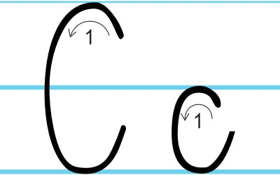
Świetnie sobie poradziliście z wysłuchaniem głoski [c]. Teraz zobaczcie, jak zapisuje się jej wielką i małą lietrę:

Slide 8
W czasie kreślenia litery, zawsze należy pamiętać
o właściwym kierunku jej pisania.
W czasie pisania „C,c” ważne jest też, żeby nie odrywać ręki od kartki, czyli kreślić literę „C,c” płynnie.

Slide 9
Poniżej znajdziecie piosenkę o tym, jak prawidłowo kreśli się literę „C,c”:
https://www.youtube.com/watch?v=6vD13N8U-5I

Slide 10
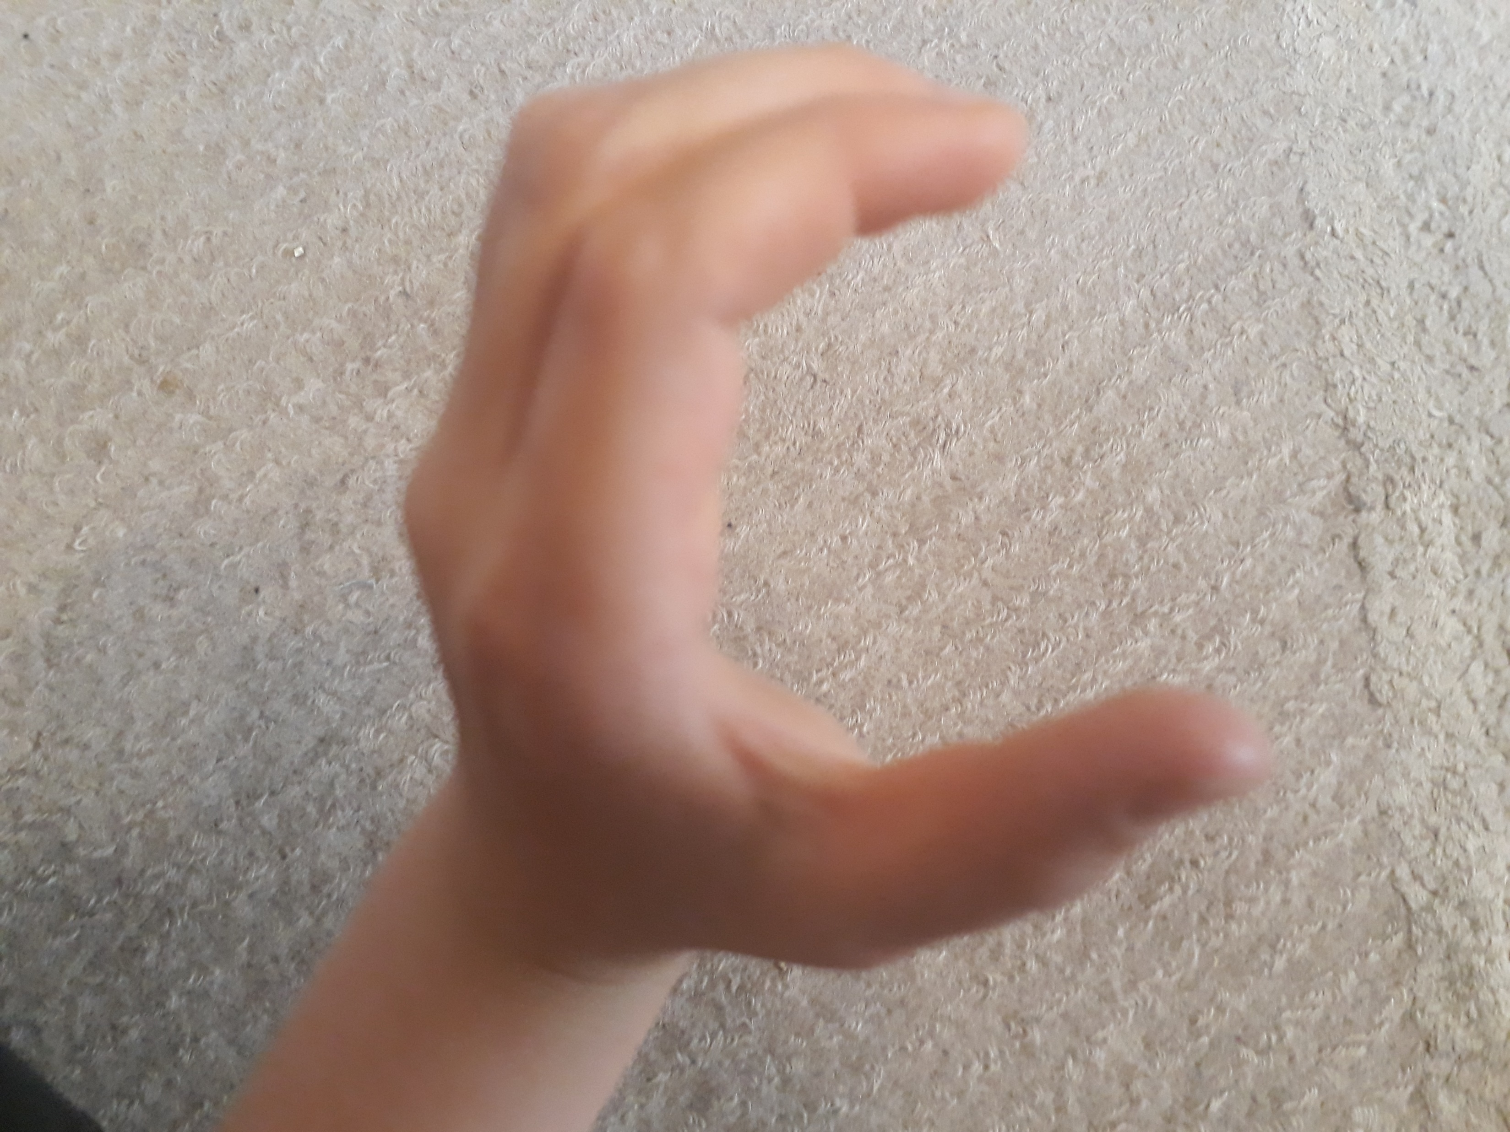
Wasza lewa dłoń potrafi ułożyć się w kształt tej litery. Spójrzcie i spróbujcie też tak zrobić:

Slide 11
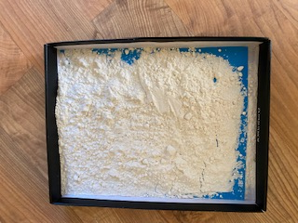
Zapraszamy Was do zabaw, dzięki którym utrwalicie właściwy sposób pisania wielkiej i małej litery C i c. Na początek spróbujcie kreślić ten kształt palcem
w powietrzu przed sobą, a następnie usiądźcie i to samo zróbcie na swoim lewym udzie.
W kolejnym kroku spróbujcie napisać „C” palcem na mące lub kaszy kukurydzianej.

Slide 12
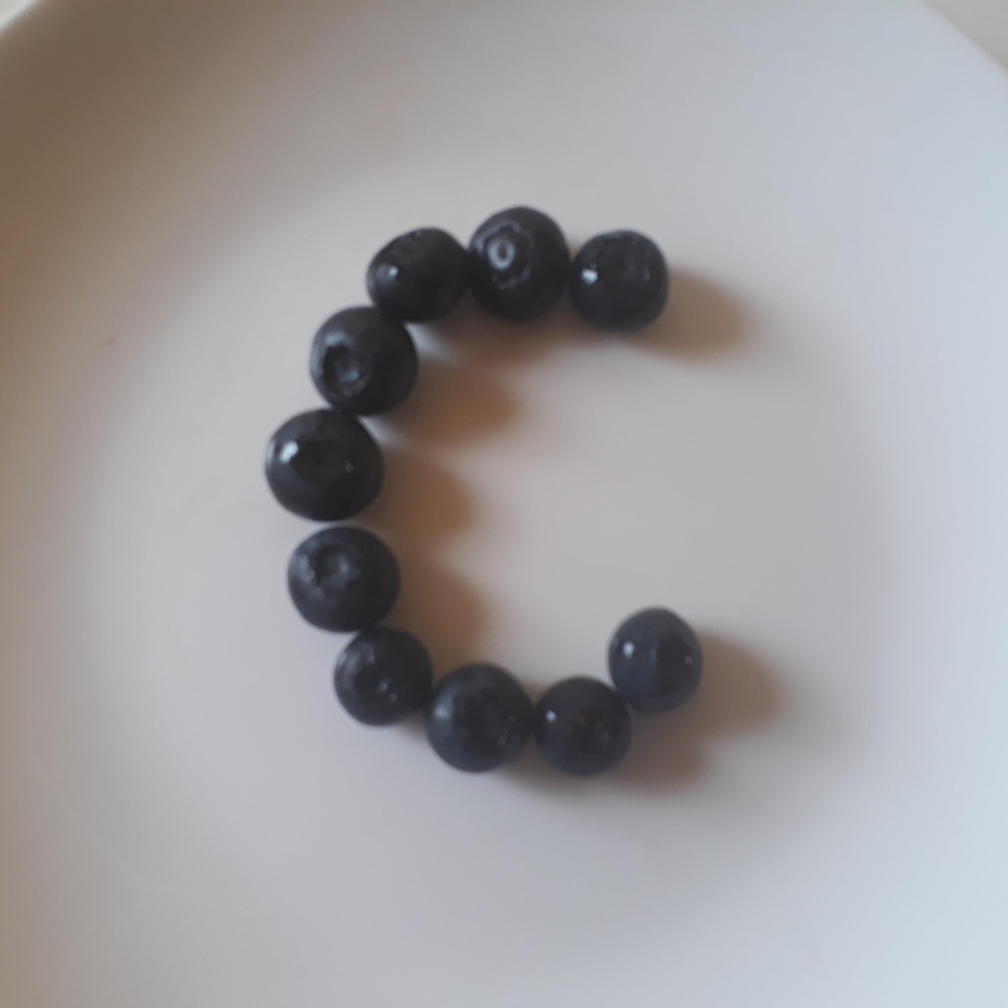
Proponujemy Wam również kilka zabaw w kuchni.
Możecie skorzystać z produktów, które widzicie na zdjęciach, lub sami wybrać to, co macie w domu.

Slide 13
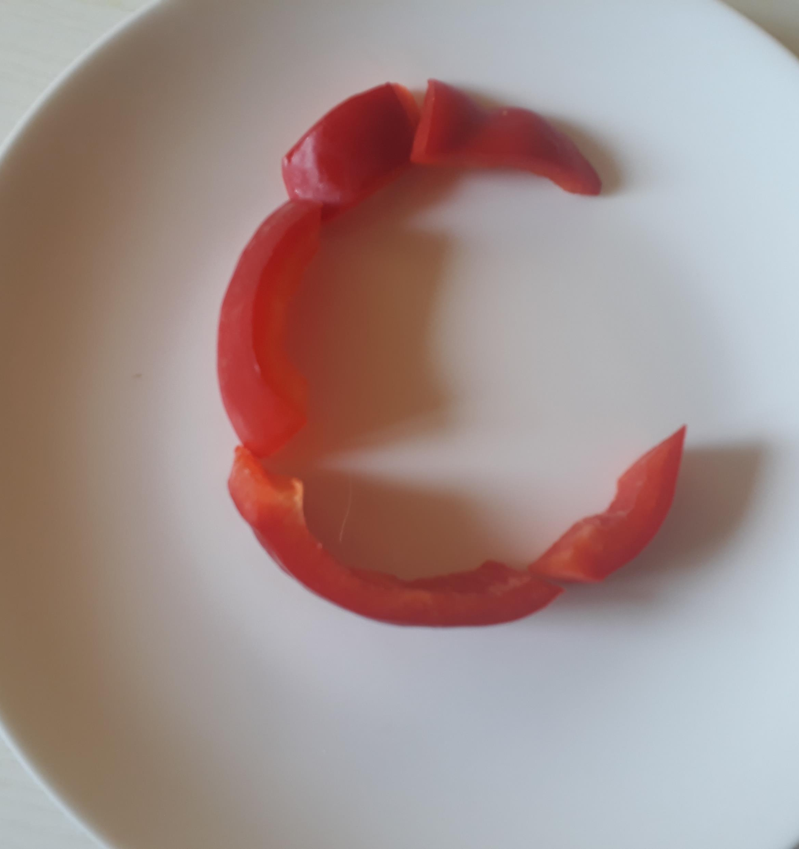
Wiecie, że w papryce jest dużo witaminy „Ce”?

Slide 14
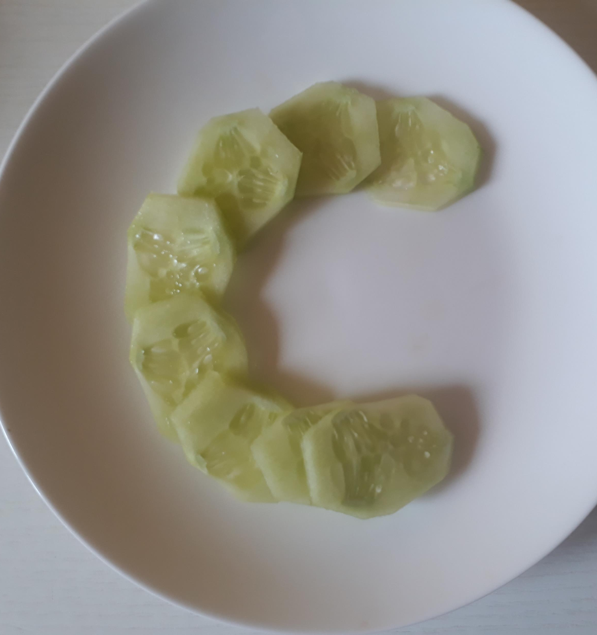
Spróbujcie sami pokroić plasterki ogórka – to świetne ćwiczenie dla Waszych rąk.

Slide 15
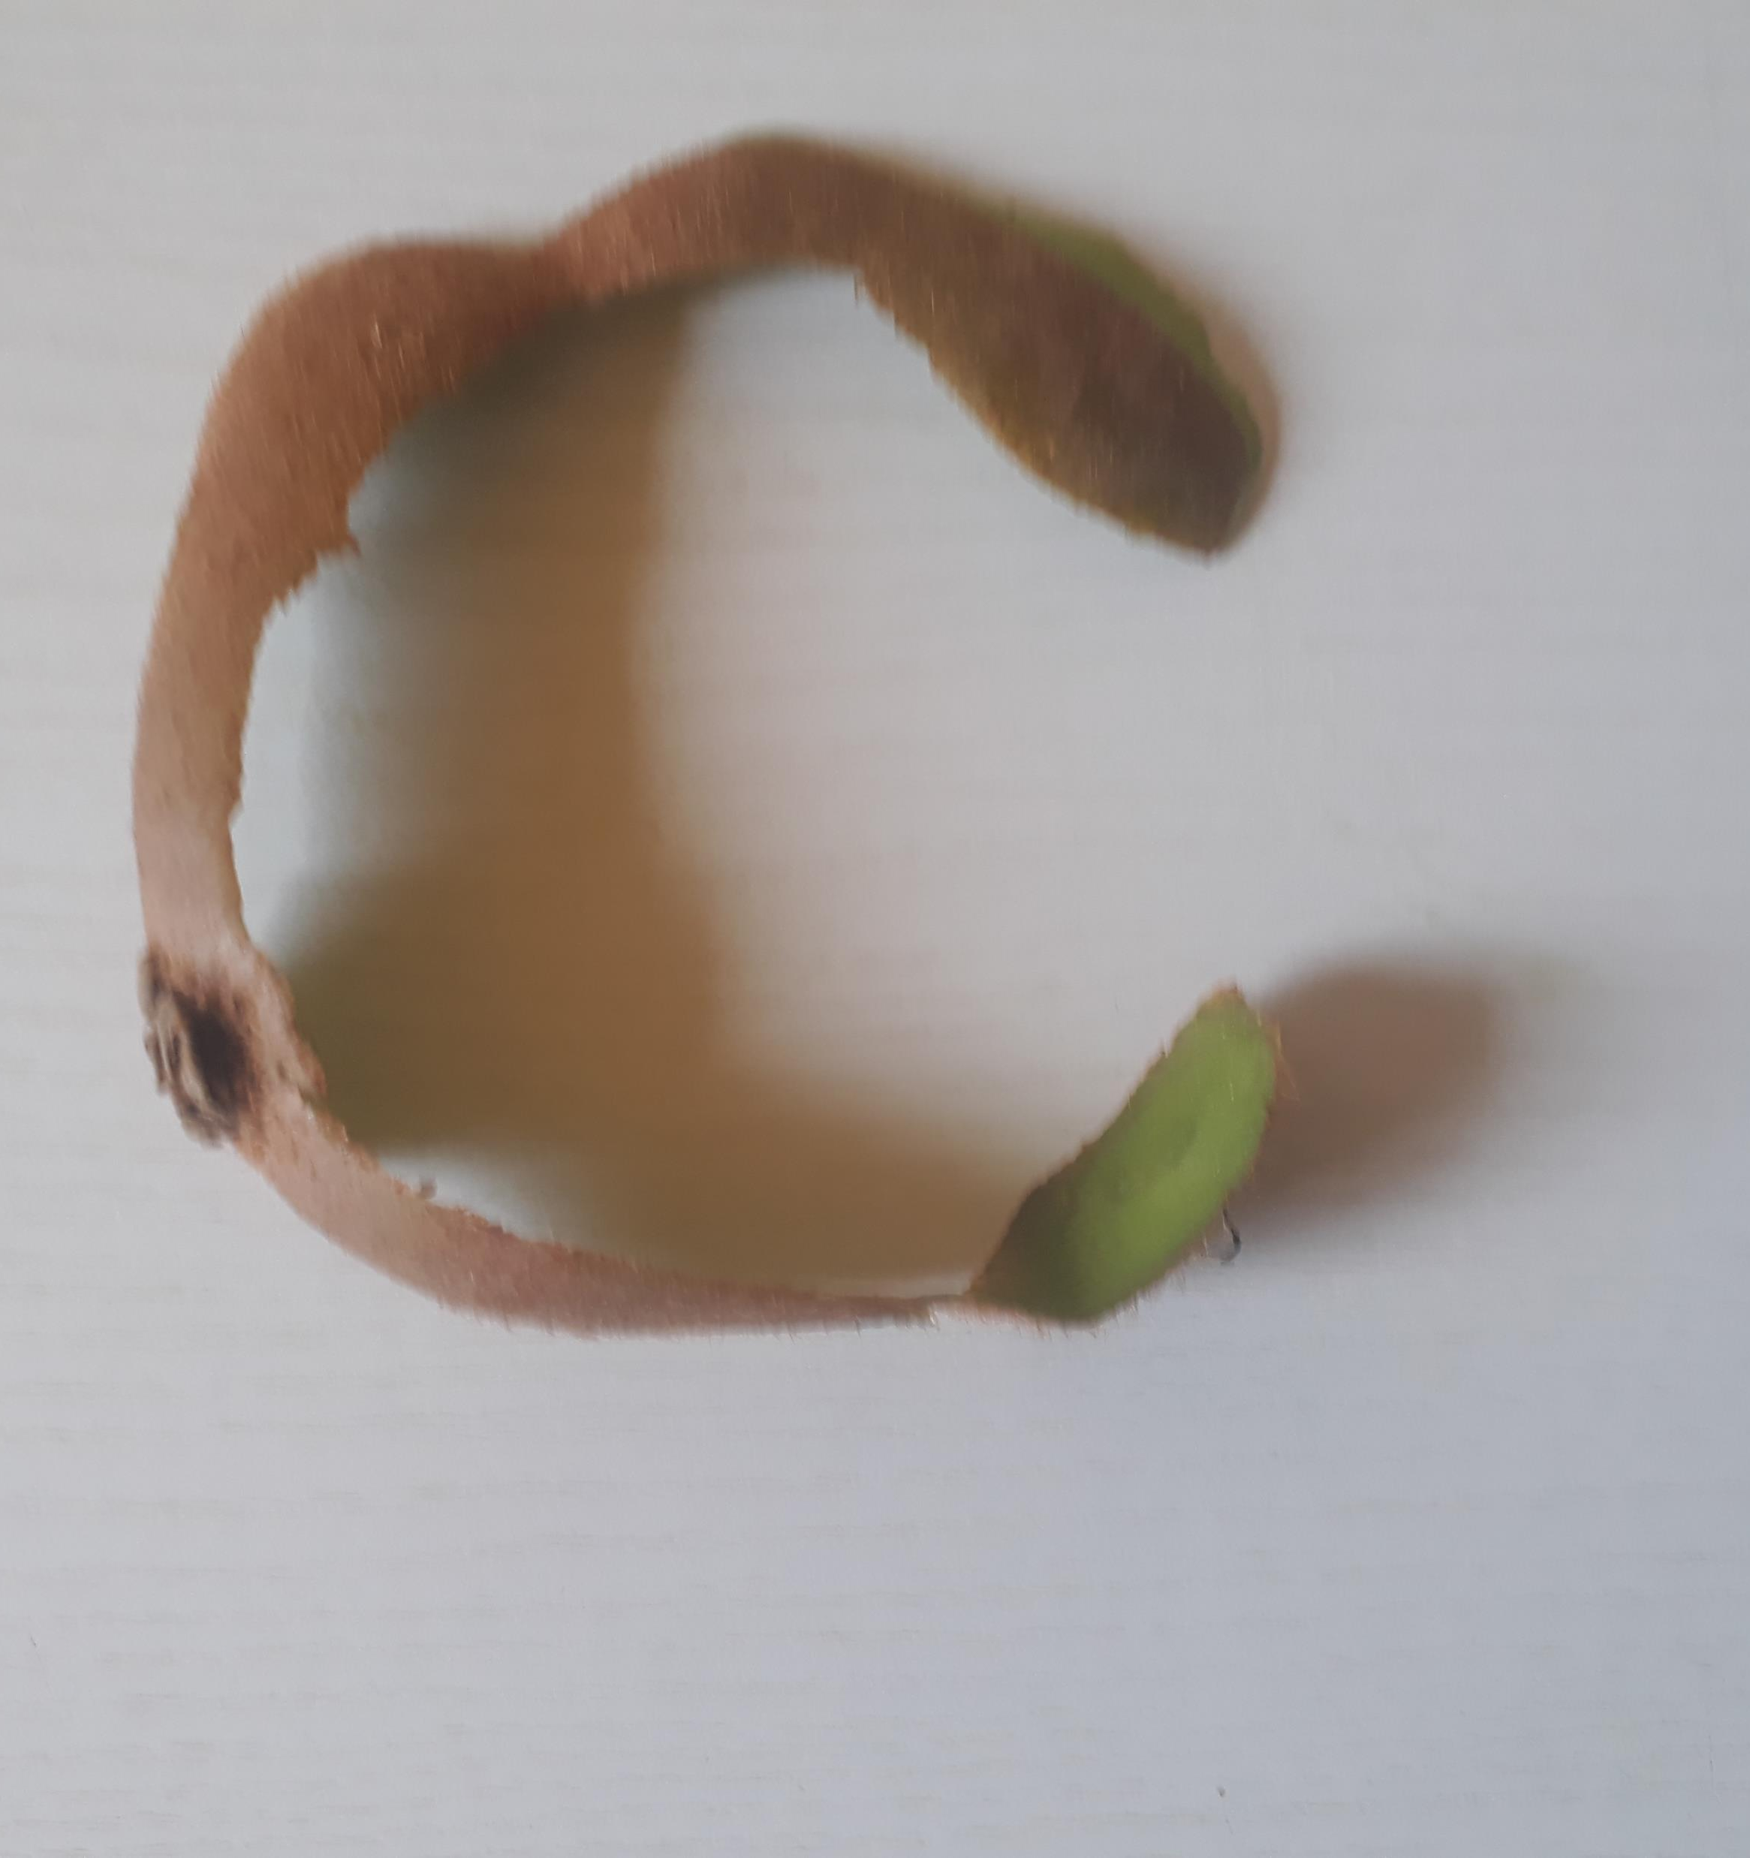
Możecie układać ten kształt z tasiemek, nitek, a także ze skórki obranej z owoców:

Slide 16
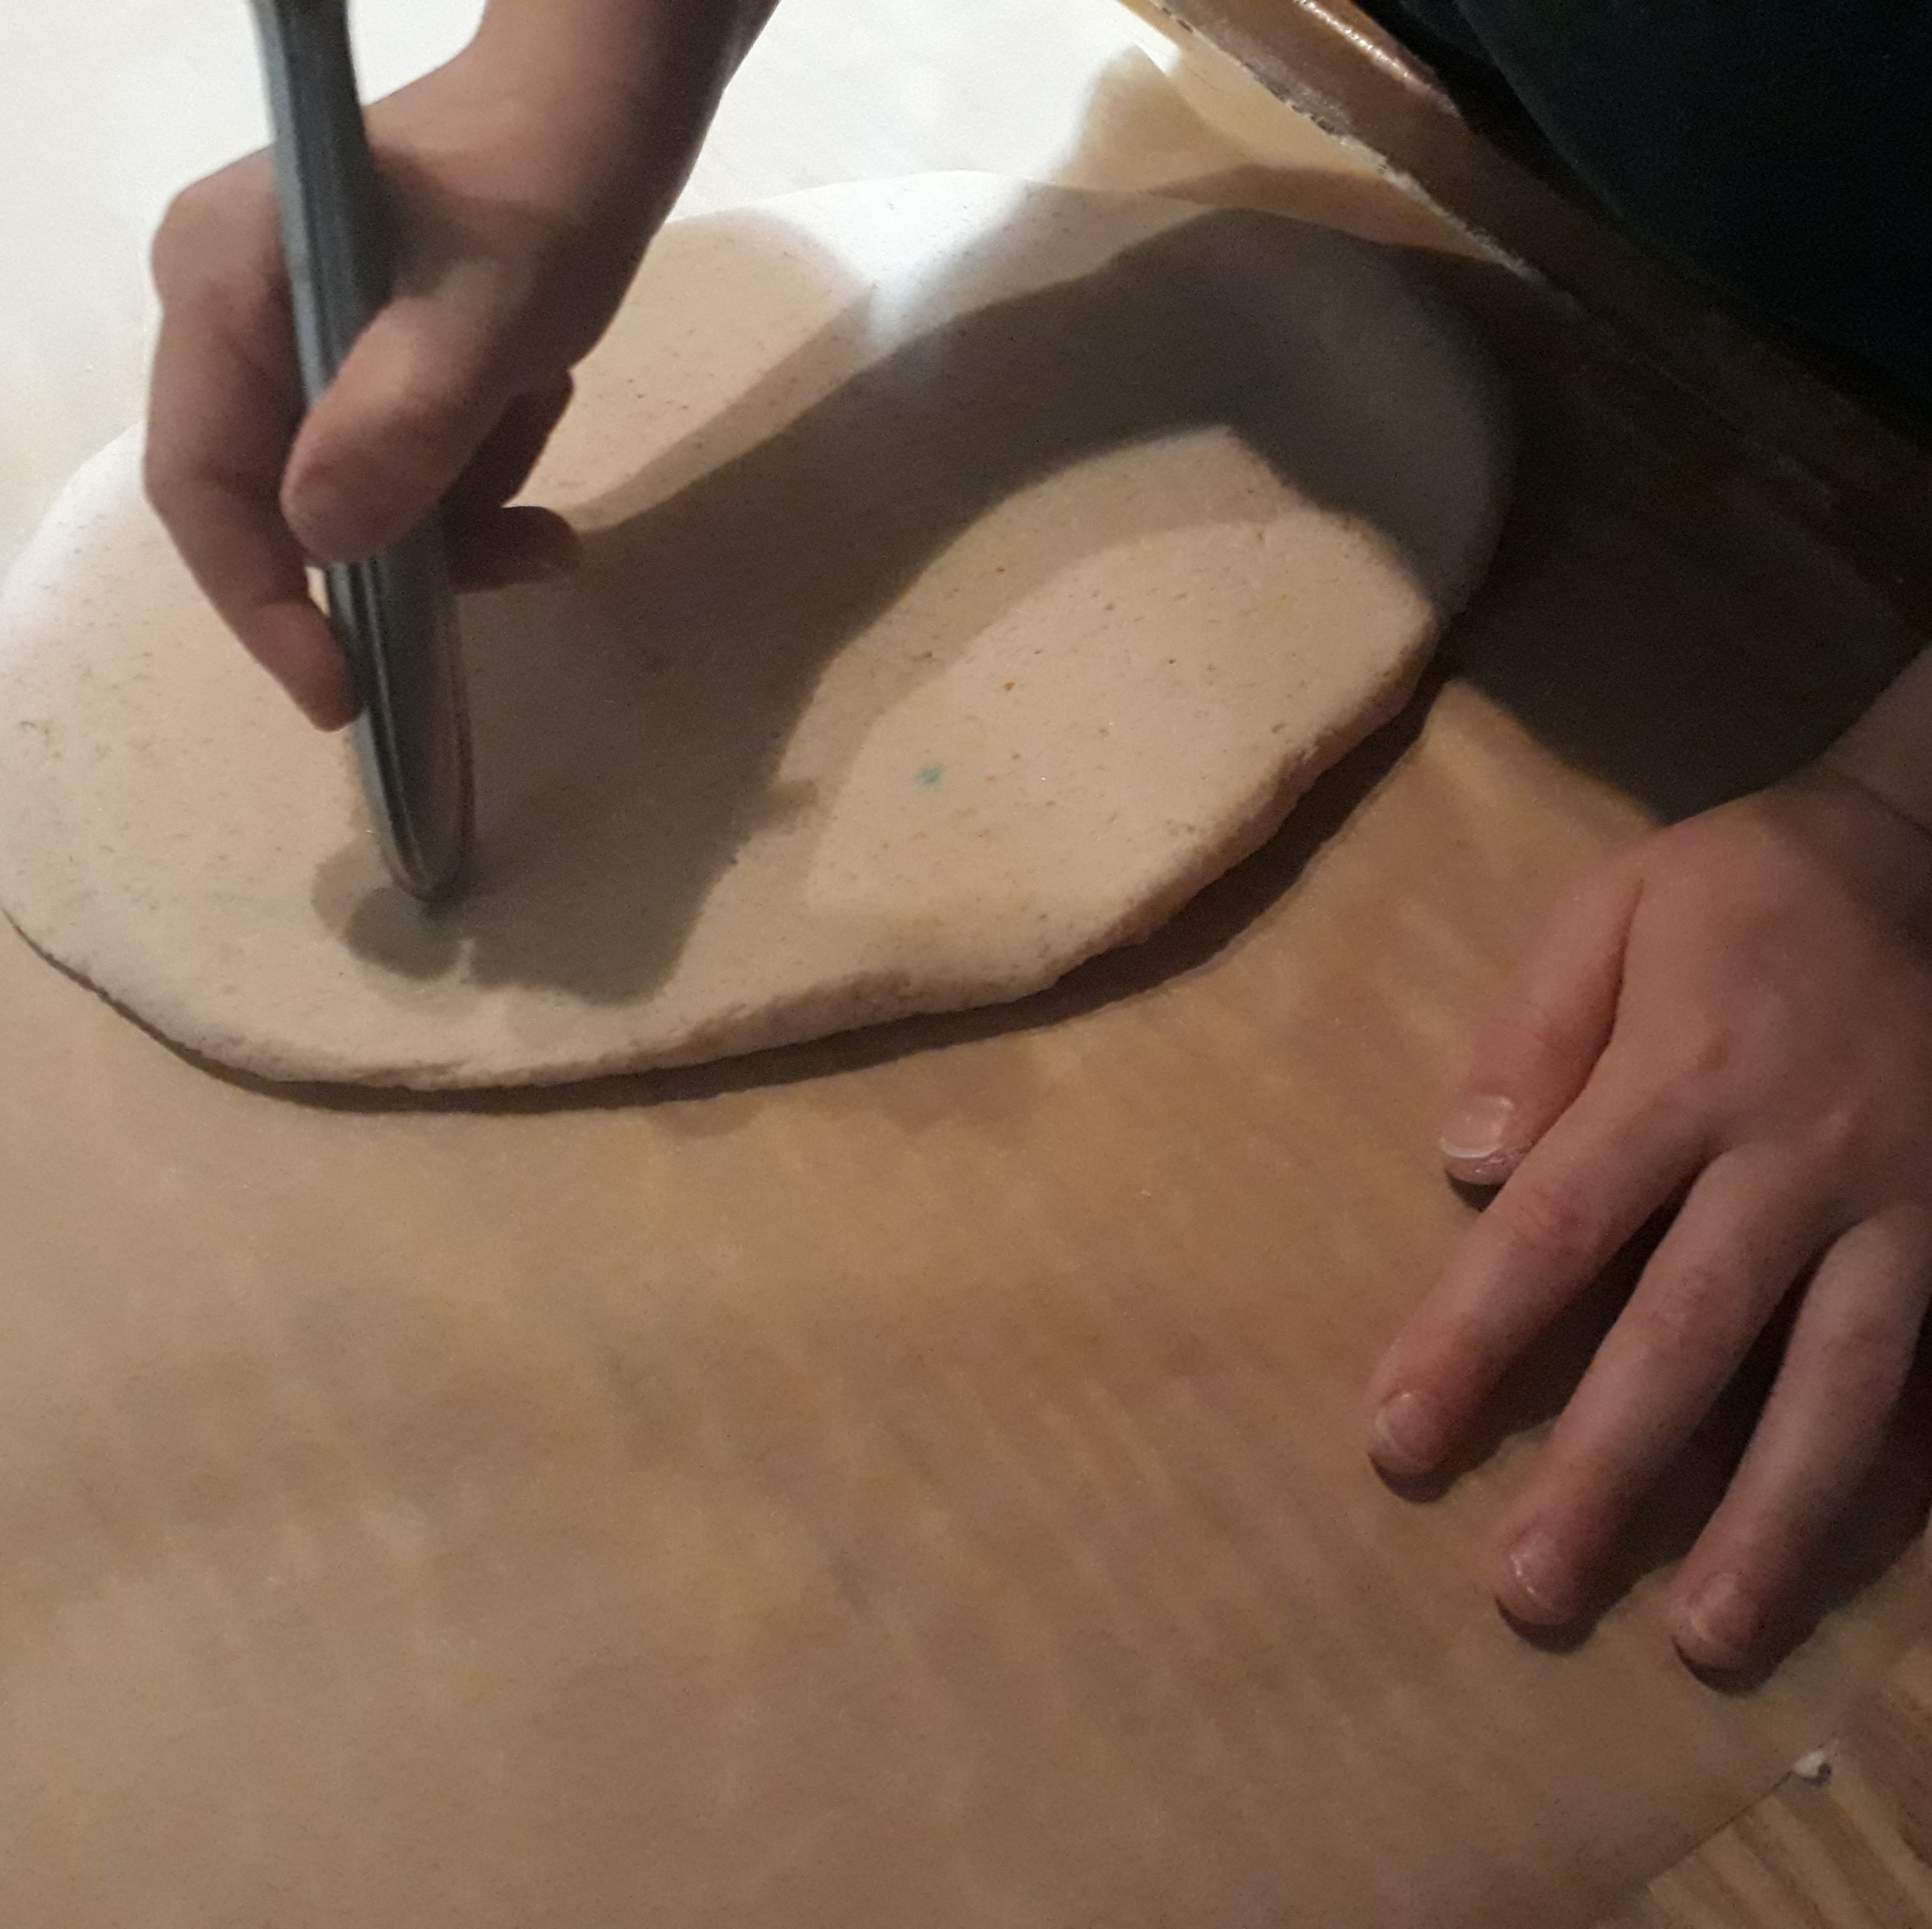
Pamiętacie zabawy z masą solną? Możecie znów ją wykorzystać. Użyjcie patyka lub innego przedmiotu do kreślenia liter „C,c” na cieście.

Slide 17
Na koniec zastanówcie się i podajcie przykłady, kiedy zapisujemy wyrazy, rozpoczynając je wielką literą „C”?
Tu znajdziecie zadanie do poćwiczenia:
https://learningapps.org/watch?v=pzptn1qan20
Miłej zabawy!
Pani Marta i Pani Ania

